Slide 1
Углы в жизни: от геометрии к реальности
Авторы:
Захарченко Матвей
Сакмаева Евгения
Вельмизов Александр
Пилипенко Анна
Прошкина Анна
Сметанина Софья

Slide 2
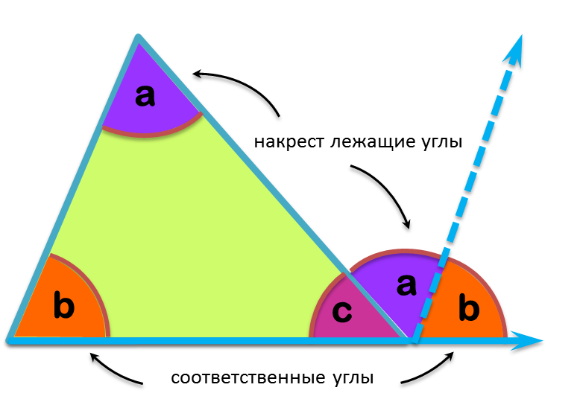
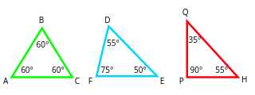
Цель:
Создание модели интерпретирующей доказательство теоремы о сумме углов треугольника и теоремы о свойстве внешнего угла треугольника

Slide 3
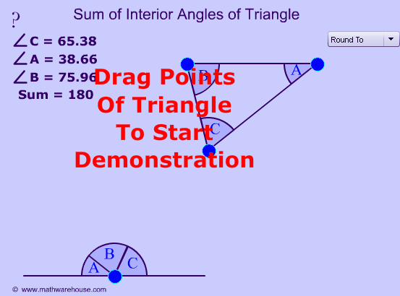
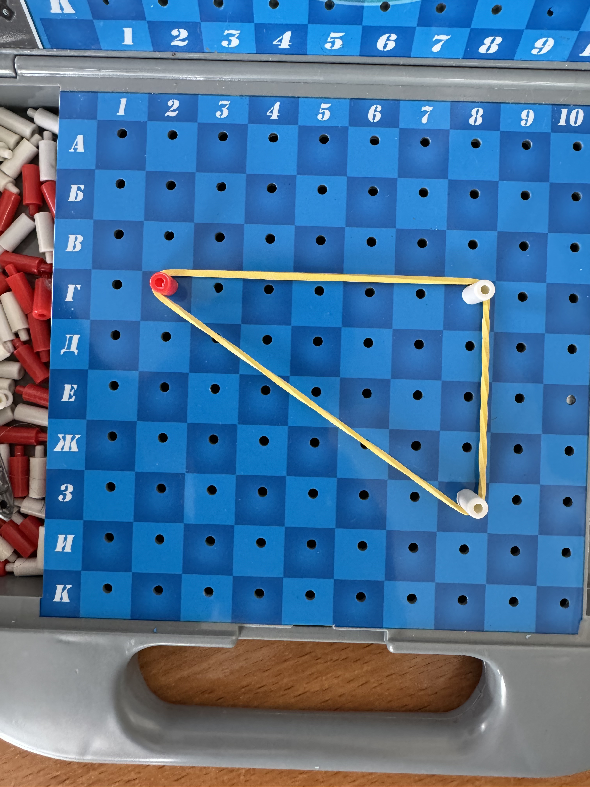
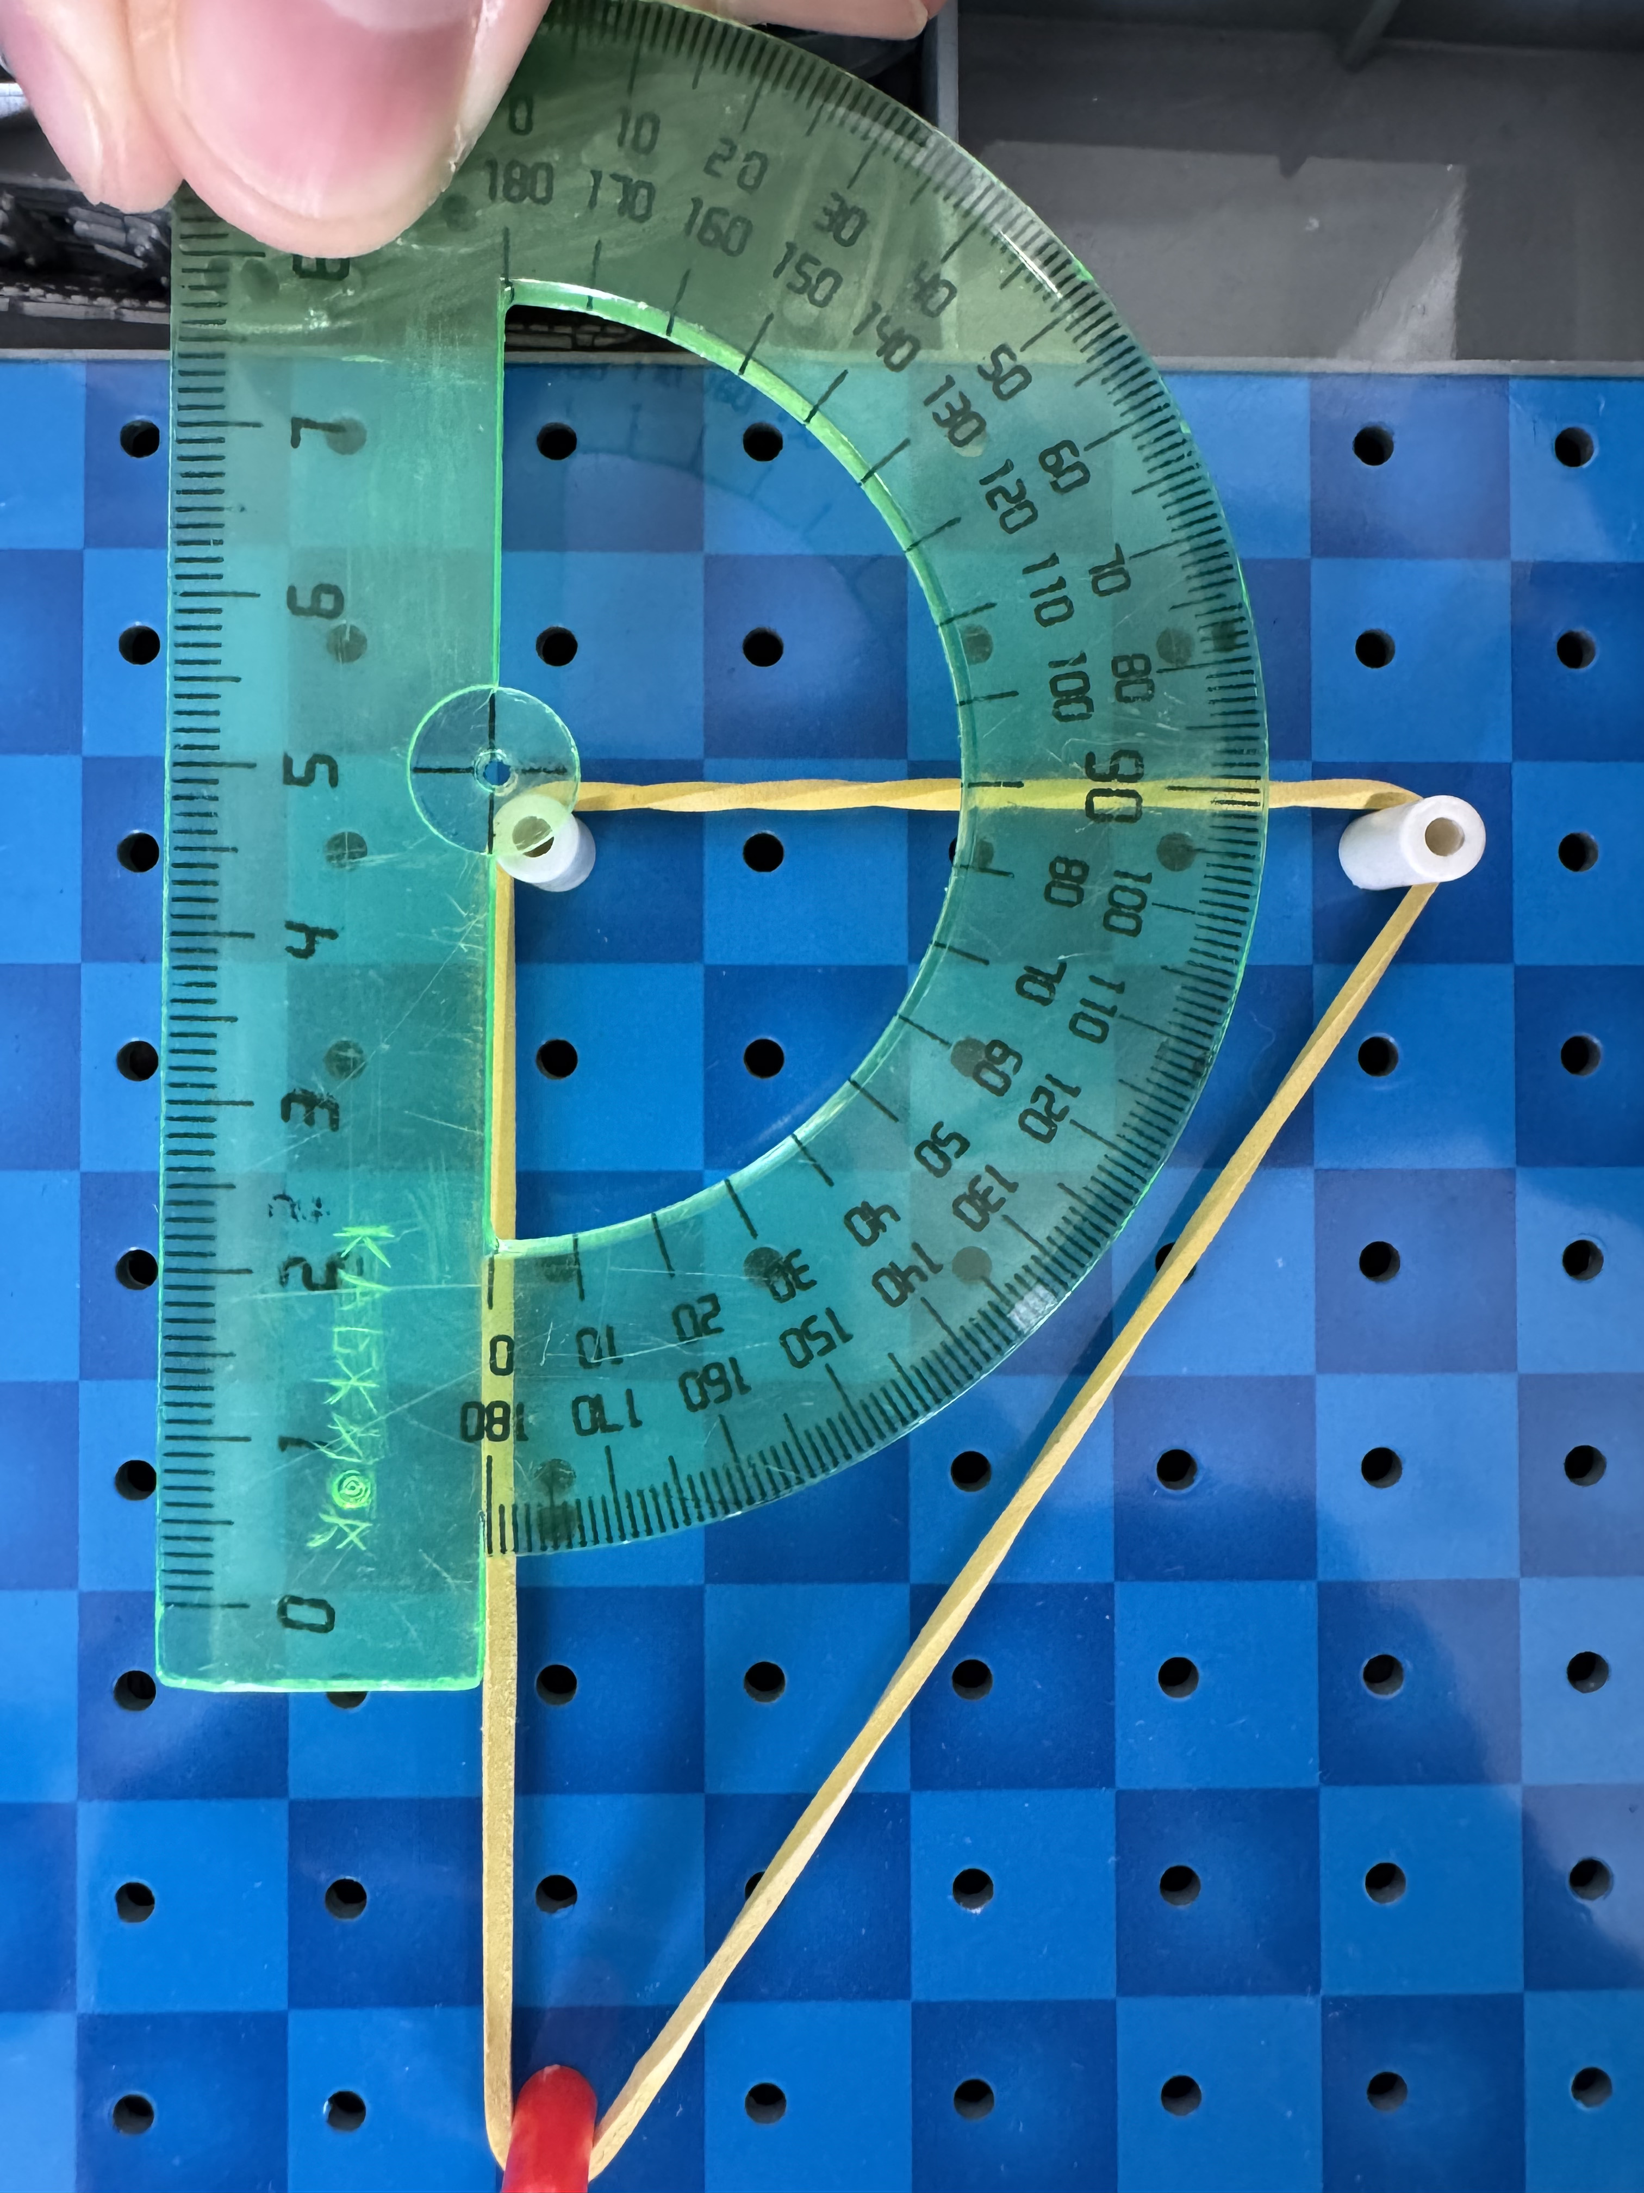
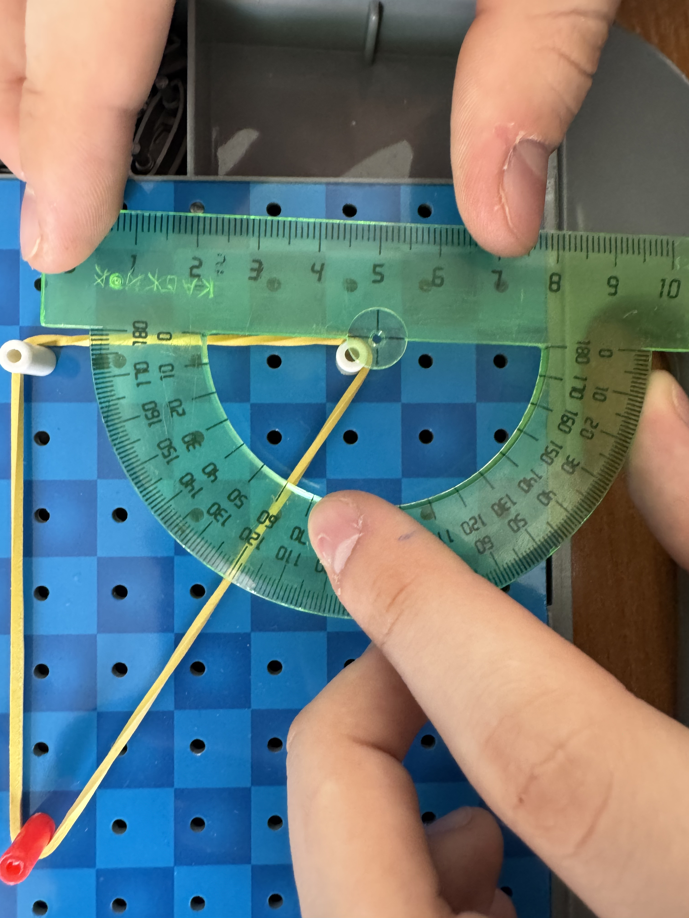
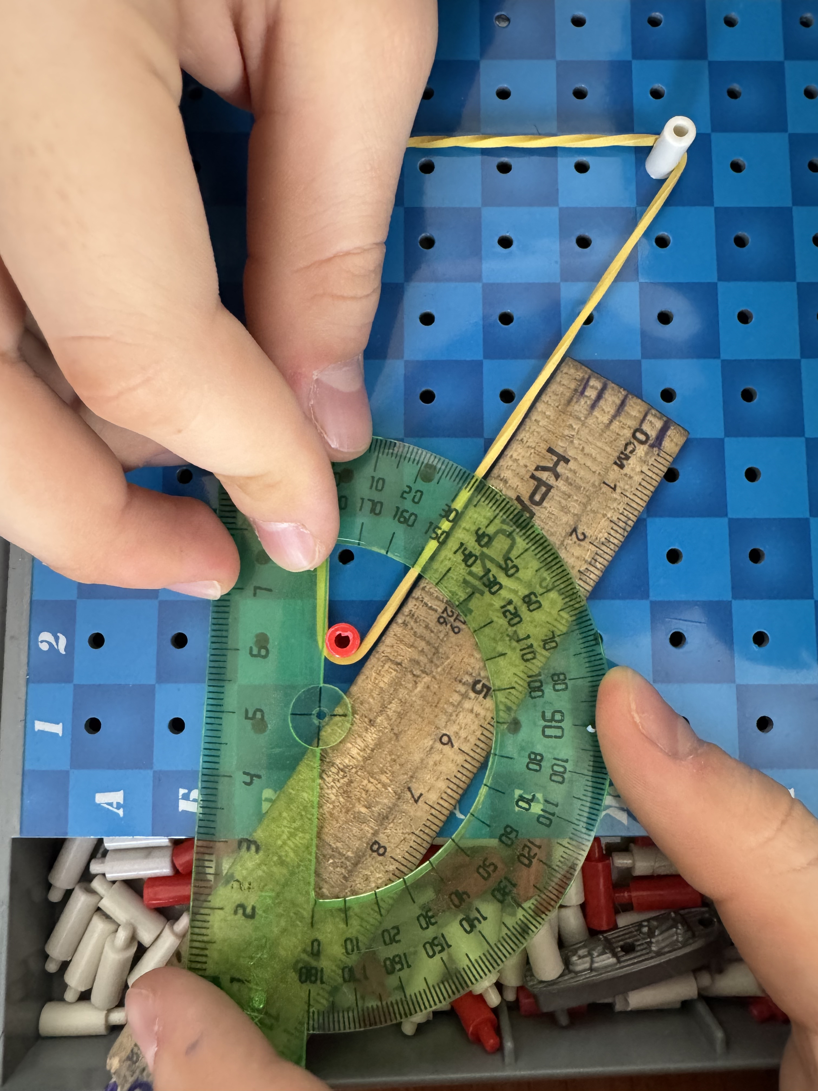
Теорема о сумме углов треугольника
Сумма углов любого треугольника на евклидовой плоскости равна 180°

Slide 4
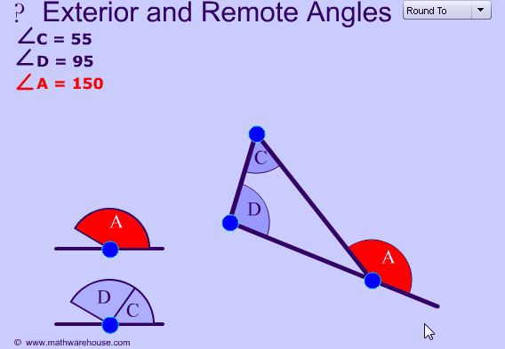
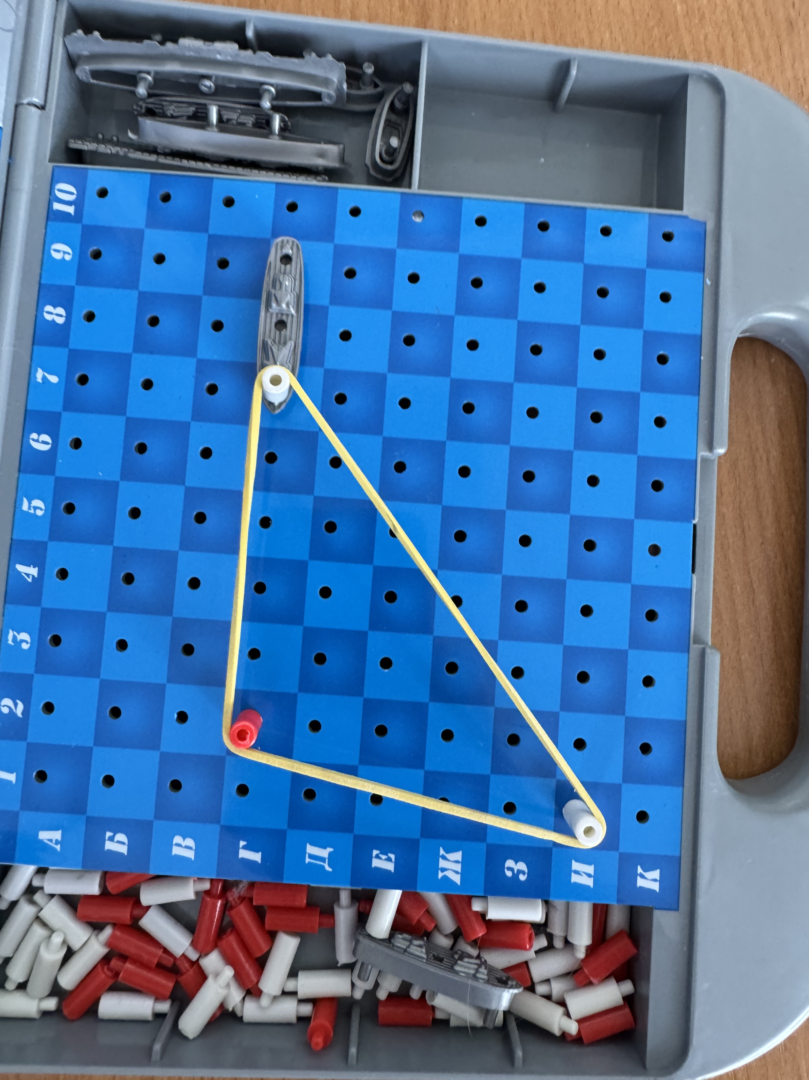
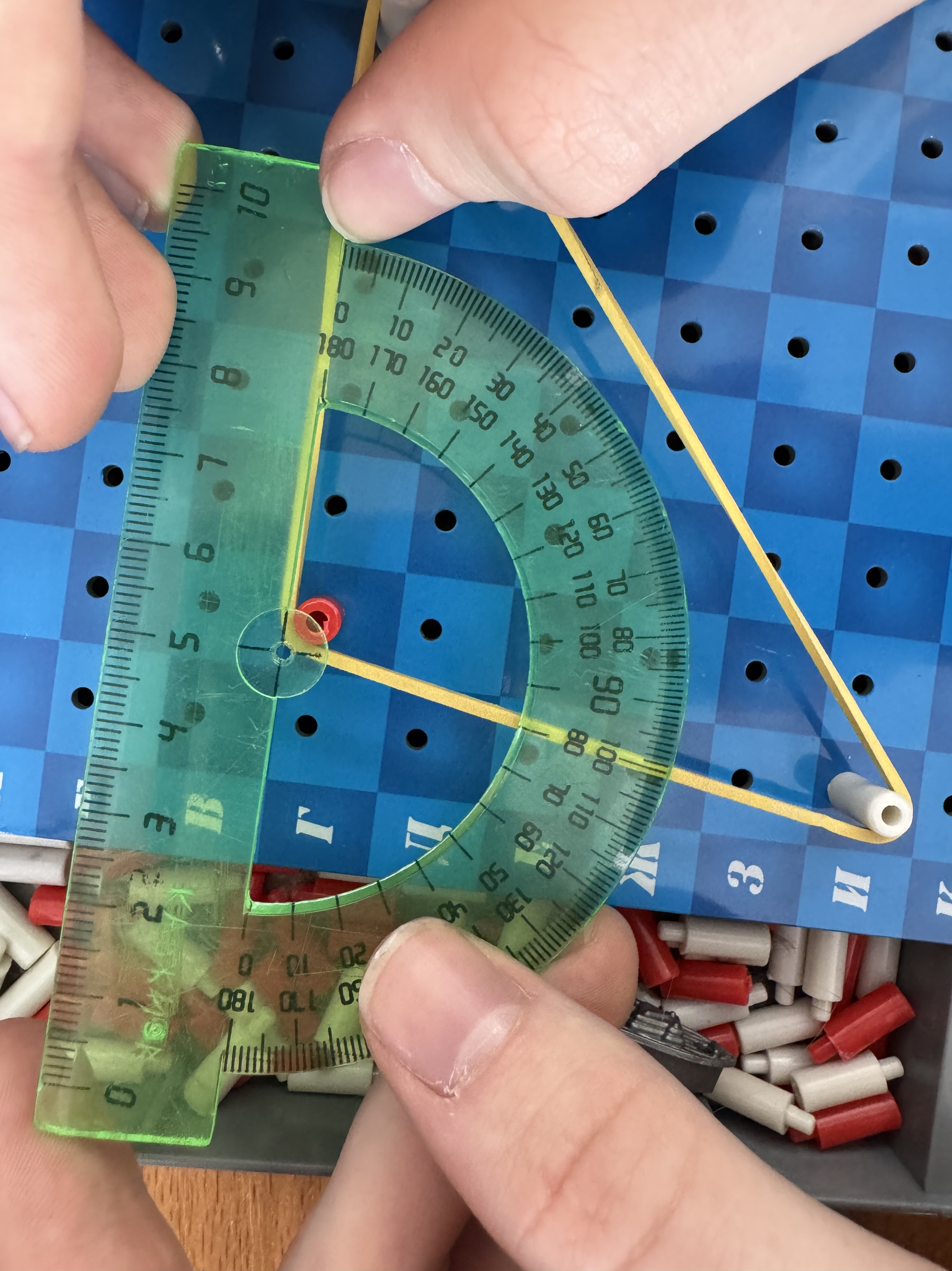
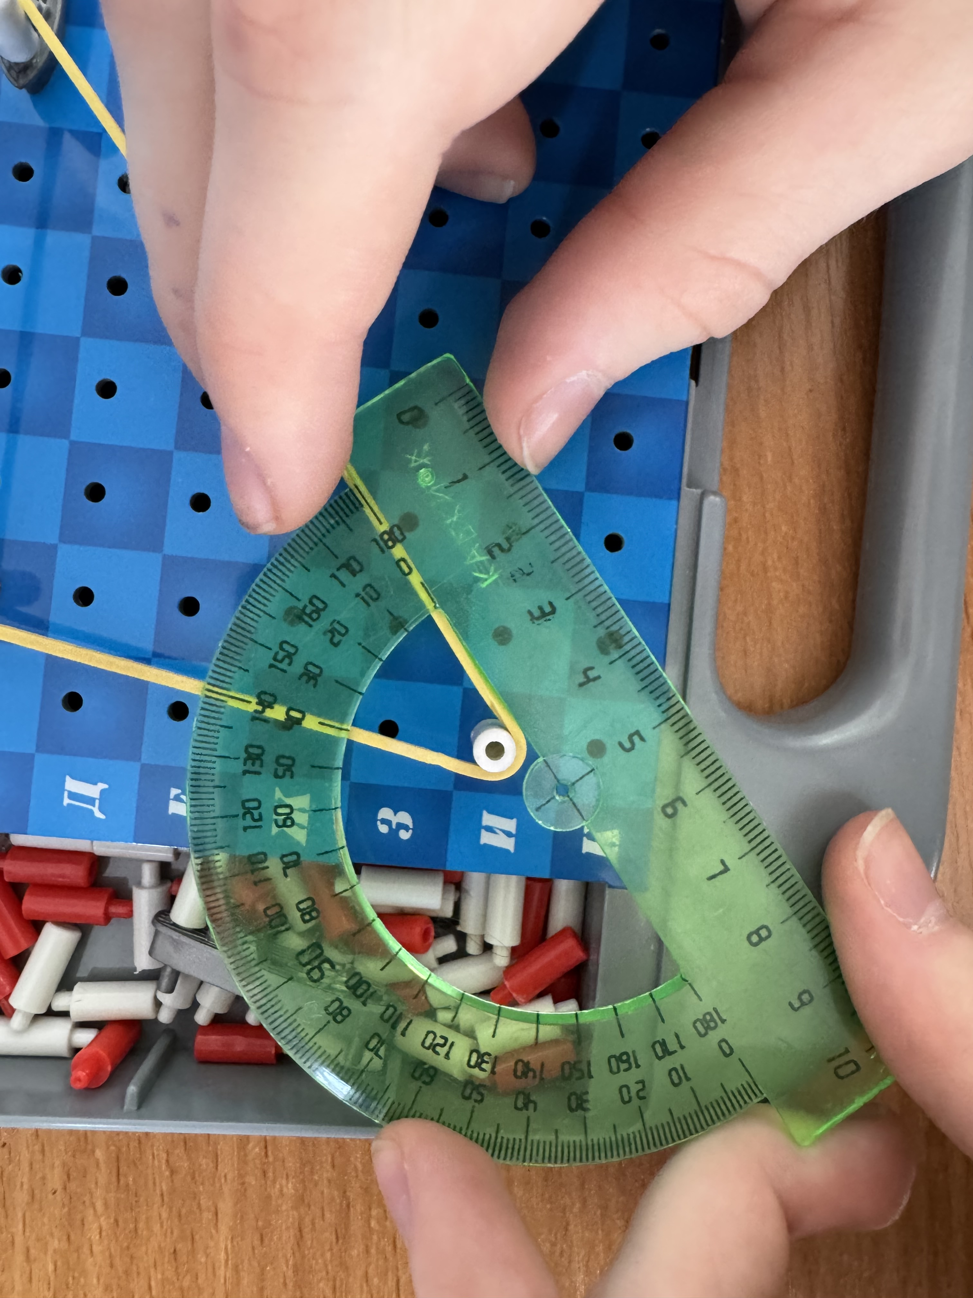
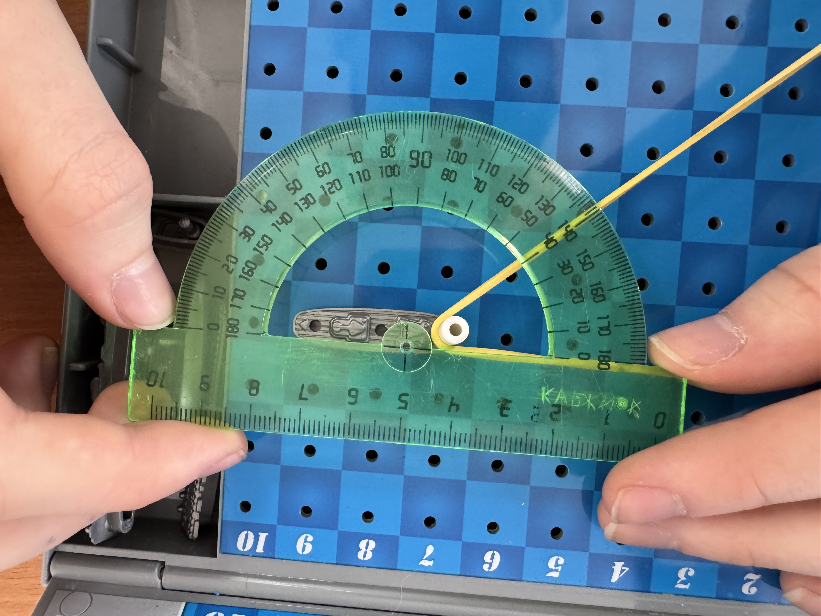
Теорема о свойстве внешнего угла треугольника
Внешний угол треугольника равен сумме двух оставшихся углов треугольника, не смежных с этим внешним углом

Slide 5
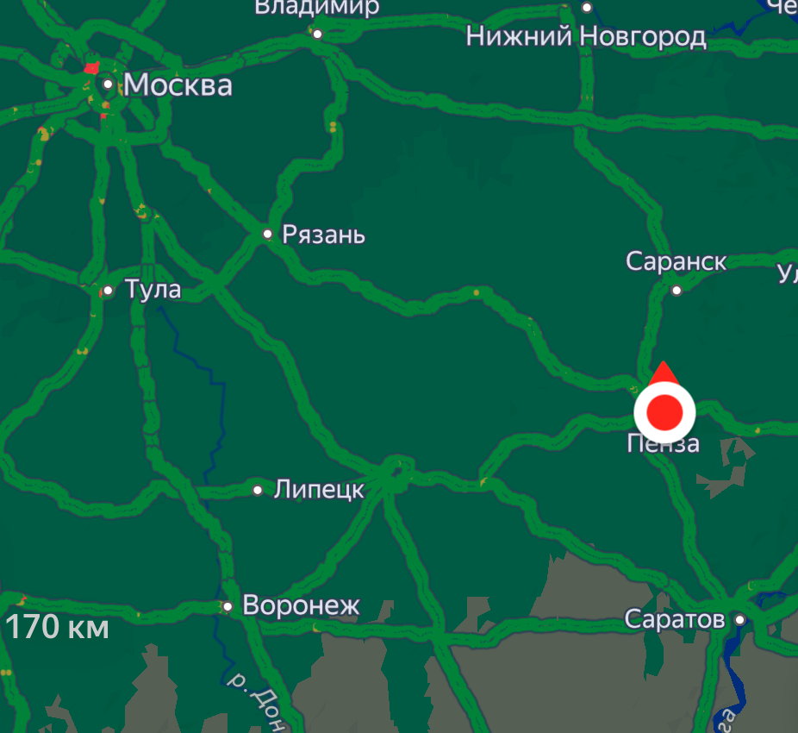
Клуб байкеров «Ночные волки» к 80-летию Победы в Великой Отечественной войне решил совершить мотокросс памяти по маршруту «Москва - Пенза - Воронеж - Москва». Байкеры начали движение в Москве по трассе М-5 до города Пенза, где совершили поворот на 55° в сторону трассы Пенза-Воронеж. Какой угол образуется между траекториями движения Москва - Пенза и Воронеж - Пенза, если байкеры повернули на 85° в сторону столицы в Воронеже?
Пиратский корабль капитана Флинта «Черная каракатица» бороздил просторы Карибского моря. В квадрате Г-2 ему попался корабль испанского купца. После удачной «охоты» капитан Флинт направил свой экипаж в порт города Г-7, где пираты обменяли награбленное на деньги, воду и провиант. Сменив курс на 104°, «Черная каракатица» отправилась на необитаемый остров И-1. На какой угол капитан Флинт должен был изменить курс, чтобы направить корабль на остров, не заходя в город Г-7, и чтобы между двумя курсами, ведущими на остров, образовался угол в 46°?
55°
Ответ: 40°
46°
85°
Ответ: 58°
104°

